Slide 1
Hauptsatz der Differential- und Integralrechnung

Slide 2
Hauptsatz der Differential- und Integralrechnung
Für eine im Intervall $[a;b]$ stetige (= Graph ist eine durchgezogene Linie) Funktion $f$ mit einer zugehörigen Stammfunktion F $(F^{′}=f)$ gilt:
$$\int_{a}^{b}{f\left(x\right) dx=F\left(x\right)|_{a}^{b}=F\left(b\right)−F(a)}$$
Bestimmung:
Schritt 1: Stammfunktion bilden
Schritt 2: F(a) und F(b) berechnen; „Obere Grenze“ MINUS „Untere Grenze“
Bemerkung: Integrationskonstante fällt bei der Berechnung immer weg

Slide 3
$$ges.: \int_{1}^{2}{x^{2} dx}$$
Schritt 1: Bilde eine Stammfunktion:
Schritt 2: Obere Grenze – Untere Grenze

Slide 4
Bsp. 1a) Berechne das bestimmte Integral in den Grenzen a und b von f (mit dem Hauptsatz). Entspricht das bestimmte Integral dem Flächeninhalt, den der Funktionsgraph mit der x-Achse im Intervall $[a;b]$ einschließt?
$$f\left(x\right)=2x+1 a=1, b=3$$

Slide 5
Bsp. 1b) Berechne das bestimmte Integral in den Grenzen a und b von f (mit dem Hauptsatz). Entspricht das bestimmte Integral dem Flächeninhalt, den der Funktionsgraph mit der x-Achse im Intervall $[a;b]$ einschließt?
$$f\left(x\right)=−3x+5 a=−2, b=3$$

Slide 6
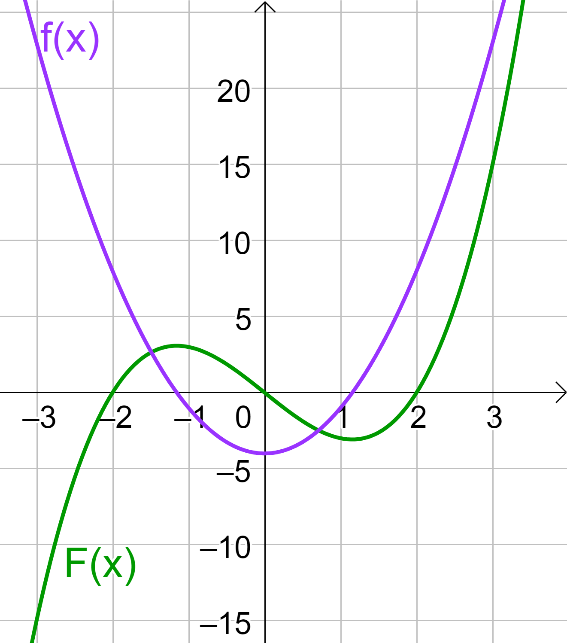
Bsp. 2) Die Funktionsgraphen der Funktion f und ihrer Stammfunktion F sind jeweils gegeben.
Markiere das bestimmte Integral graphisch.
Ermittle mit Hilfe der Abbildung das gesuchte Integral.
Entspricht das bestimmte Integral dem tatsächlichen Flächeninhalt?
$$\int_{−3}^{3}{f\left(x\right) dx}=$$

